Slide 1


TRƯỜNG TIỂU HỌC NGŨ HÙNG
NHIỆT LIỆT CHÀO MỪNG CÁC EM ĐẾN VỚI
MÔN: TỰ NHIÊN VÀ XÃ HỘI
LỚP 2 ( Tiết 1)

Slide 2

KHỞI ĐỘNG
Notes:
Trước khi vào ND tiết học, cô mời các con cùng khởi động với bài hát: Em qua ngã tư đường phố

Slide 3

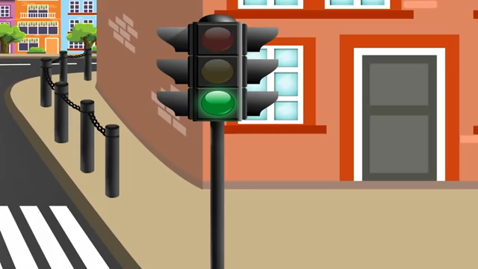
Bài hát Em đi qua ngã tư đường phố - Con hãy vận động và hát theo bài hát nhé!

Slide 4
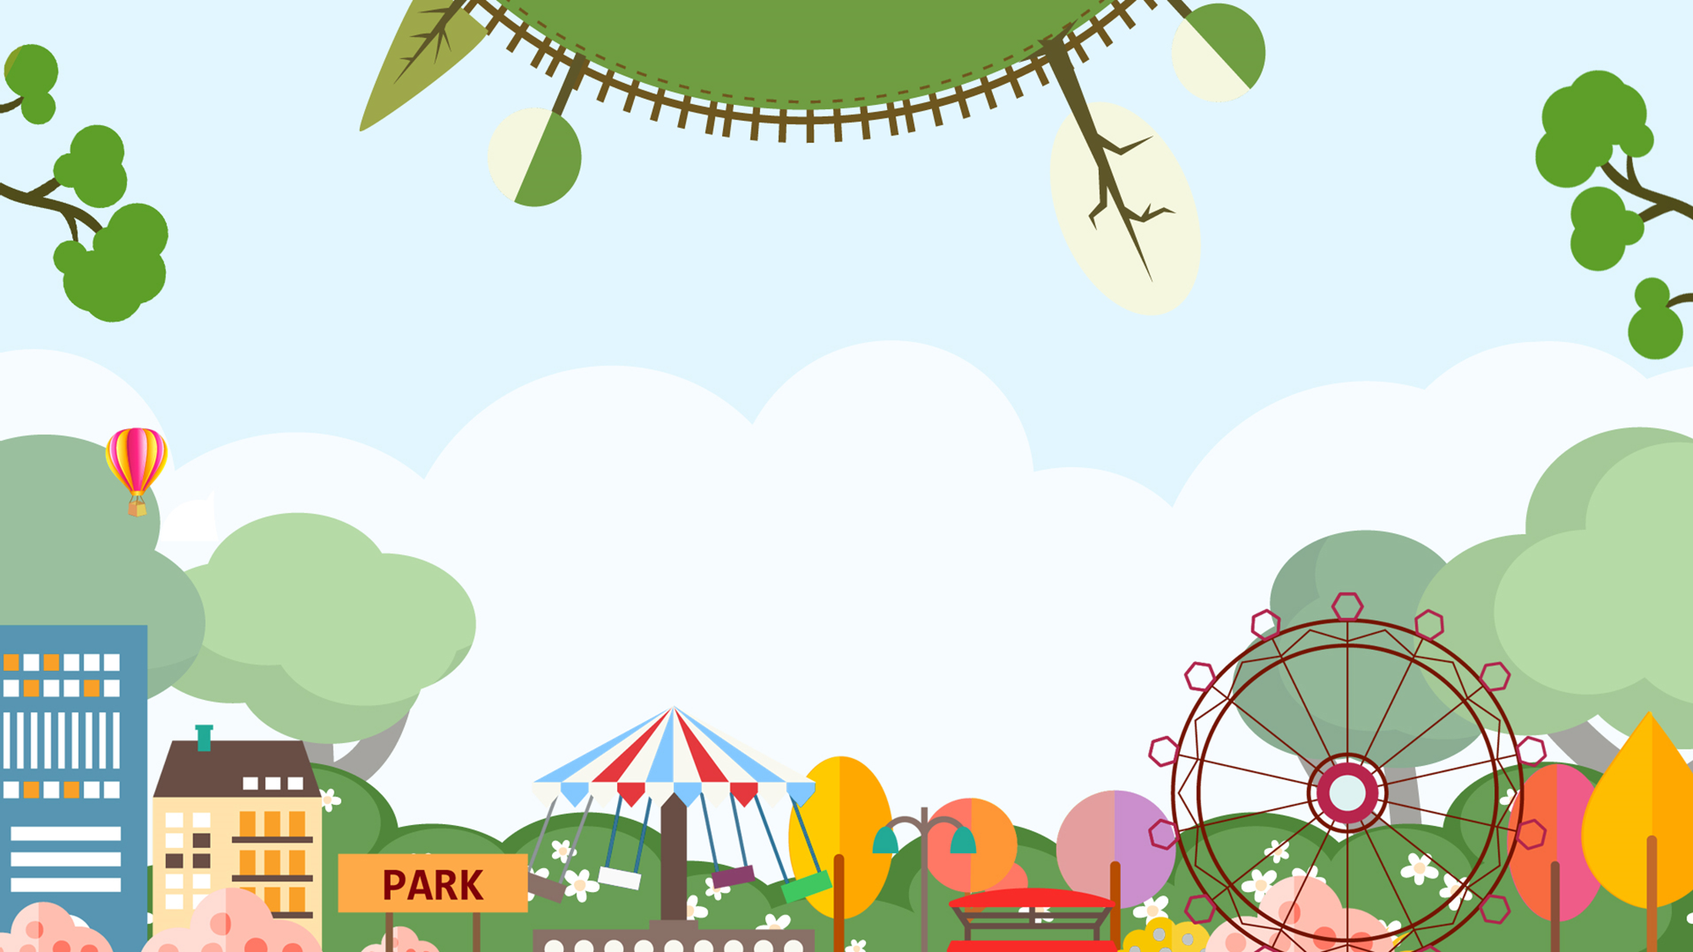
Hằng ngày khi đến trường con đi bộ hay đi bằng phương tiện giao thông nào?

Slide 5
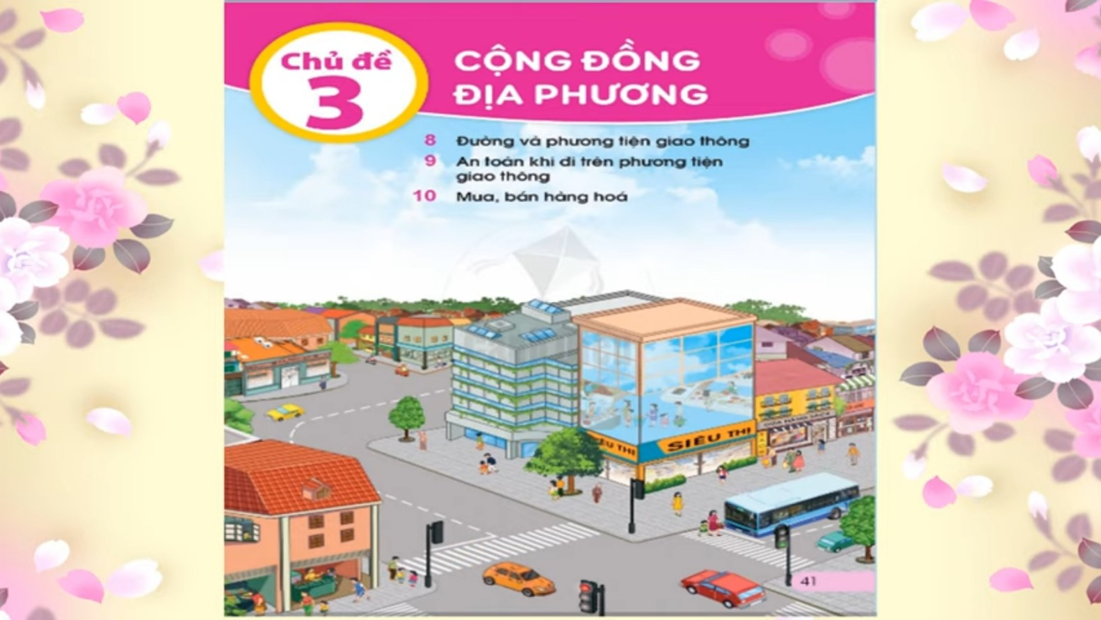
Notes:
Quan sát tranh. Nêu nọi dung tranh. Giới thiệu chủ đề 3: cộng đồng địa phương. Tên 3 bài học trong chủ đề.

Slide 6








Thứ … ngày … tháng … năm ….
Tự nhiên và Xã hội
Bài 8: Đường và phương tiện giao thông (Tiết 1)
Notes:
Bài hát con vừa nghe nói về ND gì? Đúng rồi, để giúp các con hiểu rõ hơn về đường và phương tiện giao thông, Chúng ta cùng tìm hiểu qua Bài– Đường và phương tiện giao thông (Tiết 1). ND bài này các con được học trong 3 tiết. Tiết học ngày hôm nay chúng ta sẽ cùng tìm hiểu về các loại đường giao thông nhé!

Slide 7
Hãy cùng tìm hiểu về:
Các loại đường giao thông:
1. Kể tên các loại đường giao thông.
2. Giới thiệu các loại đường giao thông có ở địa phương em.
Notes:
Sau tiết học này, con sẽ biết …

Slide 8

Hoạt động 1
Tìm hiểu về các loại đường giao thông

Slide 9
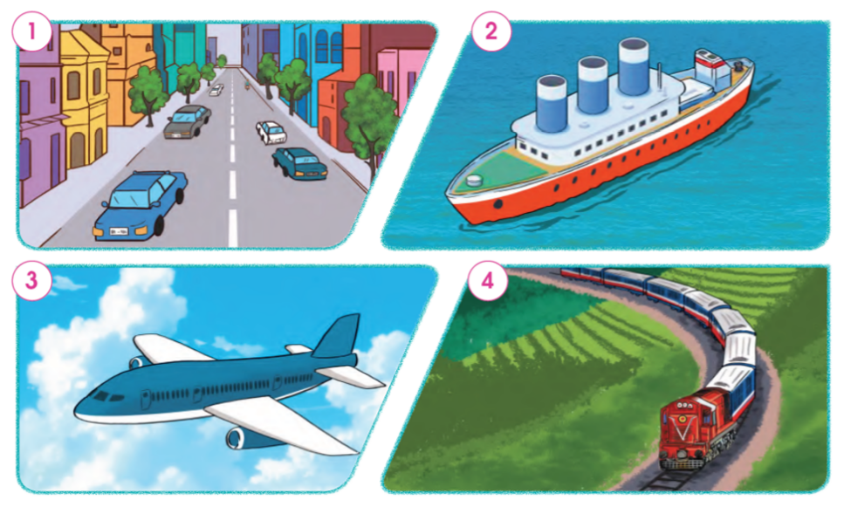
Hãy kể tên các loại đường giao thông trong những hình dưới đây?
Vì sao con biết?
THẢO LUẬN NHÓM 2
Notes:
Tất cả những hình ảnh này đều thể hiện các loại đường giao thông. Nhưng nó thuộc loại đường giao thông nào? Các con hãy suy nghĩ, kể tên … => TL nhóm 2
GV mời đại diện nhóm nêu => Nhóm khác nhận xét, bổ sung
- Để giúp các con kiểm tra phán đoán của mình, cô mời các con cùng đến với trò chơi sau. Các con đã sẵn sàng tham gia chơi chưa?

Slide 10

TRÒ CHƠI
“EM BIẾT TUỐT”
Cách chơi:
- Khi chơi, với mỗi hình, bạn Minh sẽ nêu câu hỏi và đưa ra 4 đáp án để các con lựa chọn đáp án đúng.
- Cô giáo là người gọi các con trả lời. Nếu bạn nào giải thích và chọn đáp án đúng thì sẽ hiện lên dấu tích cùng với lời của bạn Minh. Trả lời đúng sẽ nhận được 1 ngôi sao cô sẽ thưởng vào cuối giờ học.
- Nếu bạn giải thích và chọn sai sẽ hiện lên dấu gạch chéo và nhường quyền cho bạn chơi khác.

Slide 11




TRÒ CHƠI
“EM BIẾT TUỐT”
Notes:
Xin chào các bạn! Mình làm Minh! Hôm nay mình rất vui được đồng hành với các bạn trong trò chơi Em biết tuốt. Để giúp các bạn kiểm tra những phán đoán của mình về các loại đường giao thông, các bạn hãy cùng tham gia trò chơi này với mình nhé!

Slide 12

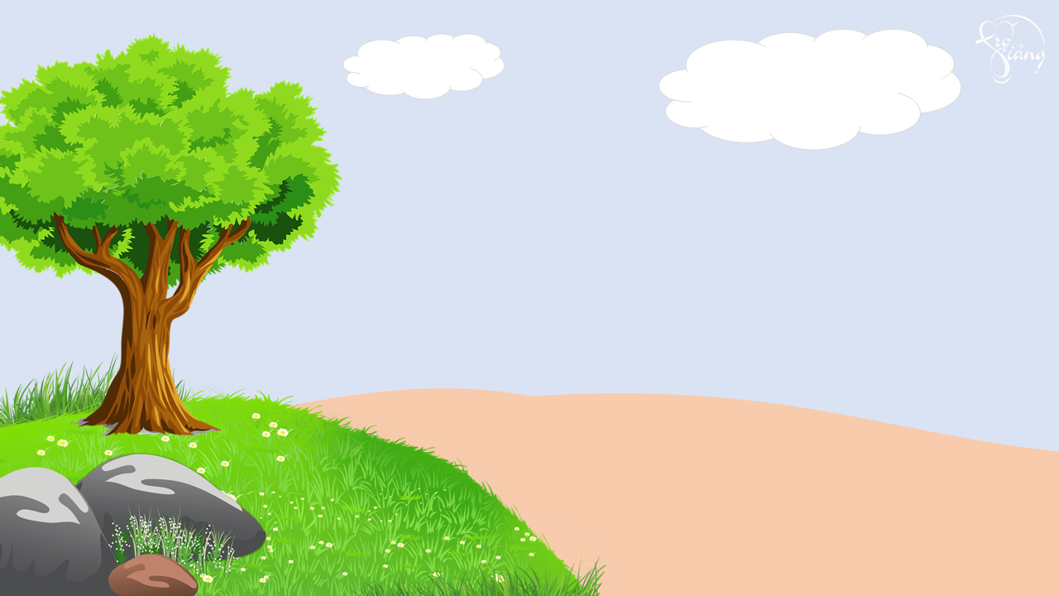



Câu hỏi 1:
Đây là loại đường giao thông đường giao thông nào?
A. Đường sắt
B. Đường bộ
C. Đường thủy
D. Đường hàng không

Slide 13

Câu hỏi 2:
Hình 2 là loại đường giao thông nào?
A. Đường thủy
B. Đường sắt
C. Đường bộ
D. Đường hàng không

Slide 14
Câu hỏi 3:
Loại đường giao thông
trong hình 3 là:
A. Đường bộ
B. Đường thủy
C. Đường sắt
D. Đường hàng không

Slide 15
Câu hỏi 4:
Loại đường giao thông
trong hình 4 là:
A. Đường bộ
B. Đường thủy
C. Đường sắt
D. Đường hàng không

Slide 16
XIN CHÚC MỪNG! CÁC BẠN GIỎI QUÁ!
Notes:
Chúc mừng các bạn giỏi quá! Các bạn đều là những nhà thông thái nhí tuyệt vời đấy!

Slide 17

1. Các loại đường giao thông
Các loại đường giao thông có trong hình
Hãy kể tên các loại đường giao thông trong những hình dưới đây
Đường bộ
Đường thủy
Đường hàng không
Đường sắt

Slide 18


Ngoài các đường có trong hình con còn biết các loại đường nào khác?
Notes:
Đường bộ là loại đường giao thông chủ yếu dành cho xe ô tô, xa máy, … di chuyển. Mặt đường có những dải sơn trắng, phân cách giữa các làn đường
- Giao thông đường thủy là một kiểu giao thông trên nước. Các dạng đường thủy bao gồm: sông, hồ, biển, và kênh-rạch.
Đường sắt: loại đường được thiết kế để tàu chạy trên đường ray, được làm bằng những thanh sắt chắc khỏe
Đường hàng không: loại đường giao thông đặc biệt ở trên độ cao xác định, loại đường này gồm các phương tiện di chuyển trên không trung.
=> Các con ghi nhớ đặc điểm của mỗi loại đường giao thông này để chúng mình xác định đúng loại đường GT nhé!
? Ngoài những loại đường giao thông này, con còn biết những loại đường GT nào khác nữa? => X Hoàng

Slide 19
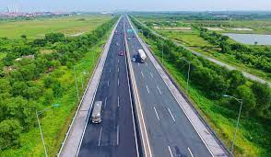
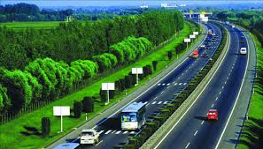
Đường cao tốc

Slide 20
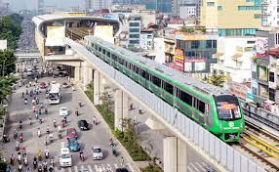
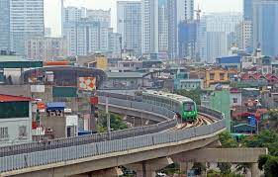
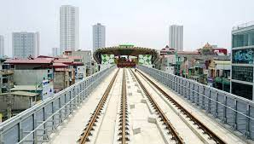
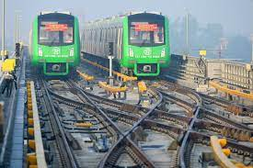
Đường sắt trên cao

Slide 21
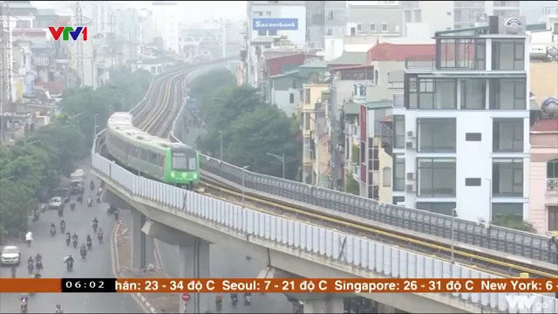
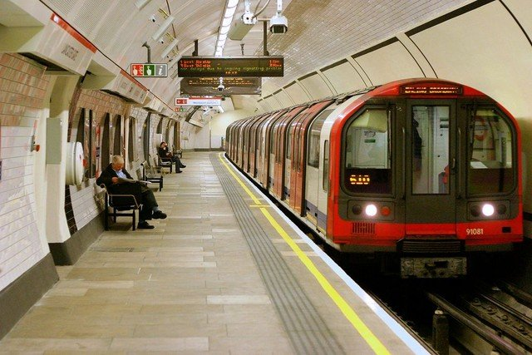
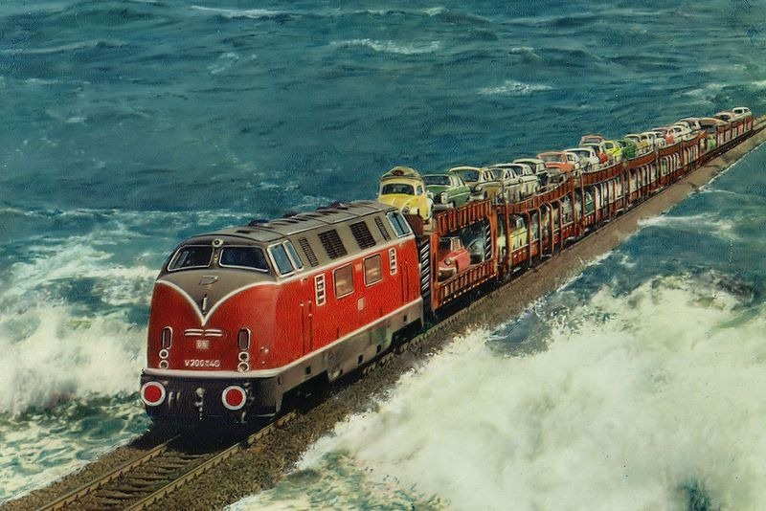
Đường tàu điện ngầm
Đường sắt xuyên biển
Notes:
? Dựa vào đặc điểm các loại đường GT đã tìm hiểu, đường cao tốc trên cao thuộc loại đường GT nào? Đường sắt trên cao, … thuộc loại đường GT nào?
Đường cao tốc trên cao là đường dành cho xe cơ giới, có dải phân cách chia đường cho xe chạy hai chiều riêng biệt, được xây ở trên cao.
GV vẫn phải chốt: đường cao tốc trên cao => đường bộ; đường sắt trên cao, đường tàu điện ngầm hay đường sắt xuyên biển vẫn là đường sắt.

Slide 22
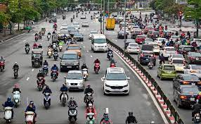
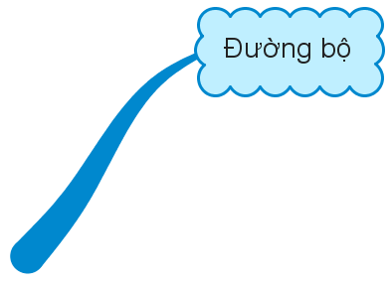

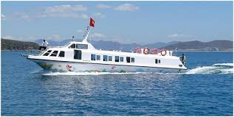



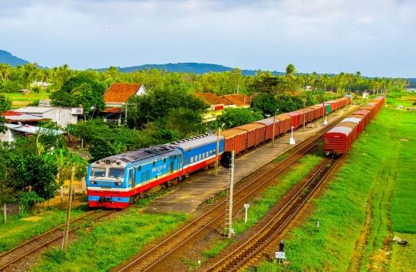

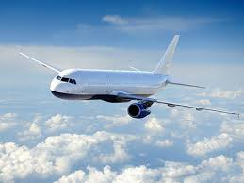
Notes:
? Có mấy loại đường giao thông? Nêu tên các loại đường giao thông?

Slide 23
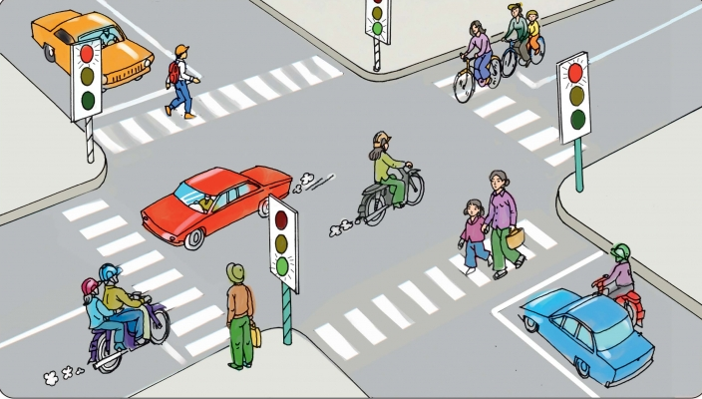
Hoạt động 2
Giới thiệu các loại đường giao thông ở địa phương

Slide 24



Chia sẻ trước lớp
THẢO LUẬN NHÓM 3
1. Ở nơi em sống có loại đường giao thông nào?
2. Con thấy những loại phương tiện nào đi lại trên đó?
3. Hiện trạng của loại đường đó như thế nào?
https://padlet.com/tieumango/8nmjrovcg164ou1t
Notes:
- GV chia sẻ những thuận lợi, khó khăn về việc đi lại ở địa phương: thuận lợi (đường đẹp, rộng, nhiều làn), khó khăn (nhiều phương tiện tham gia giao thông, giờ tan tầm thường xảy ra hiện tượng ùn tắc,...)

Slide 25
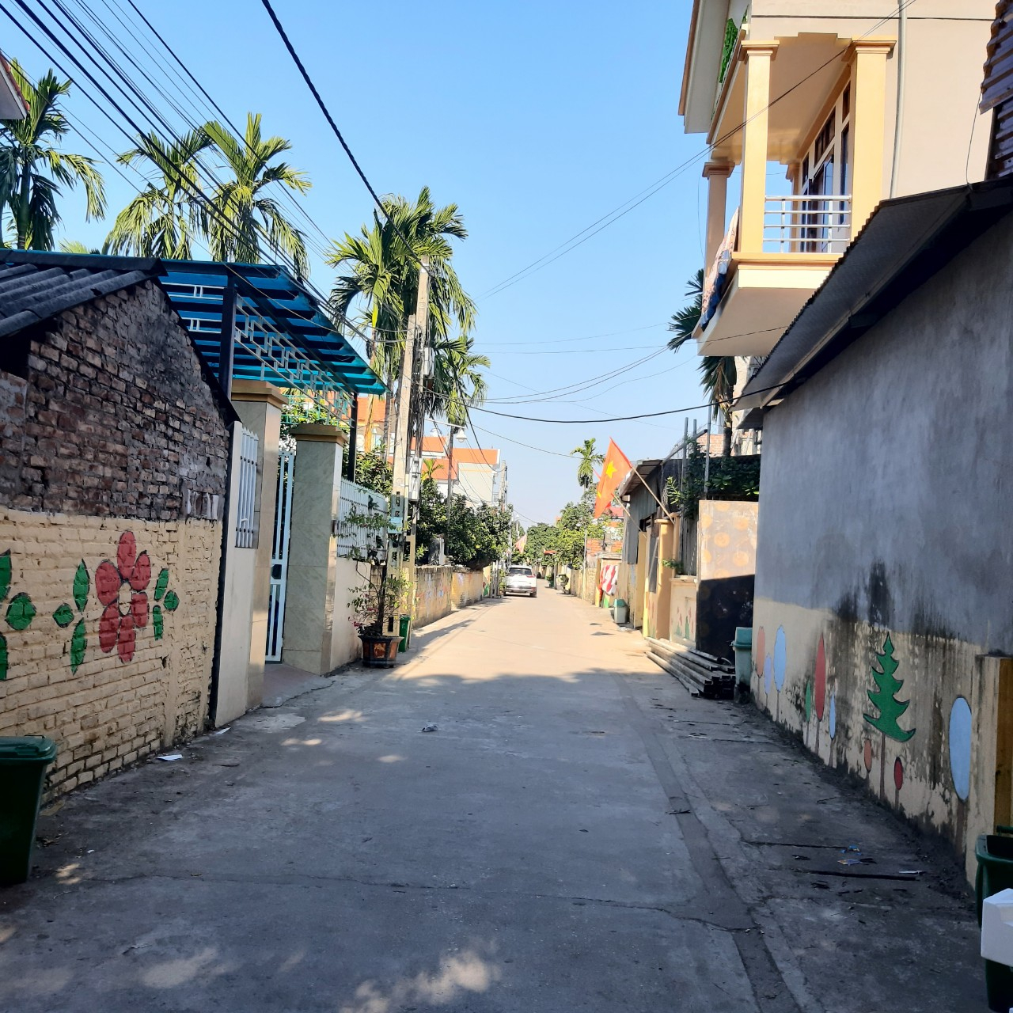
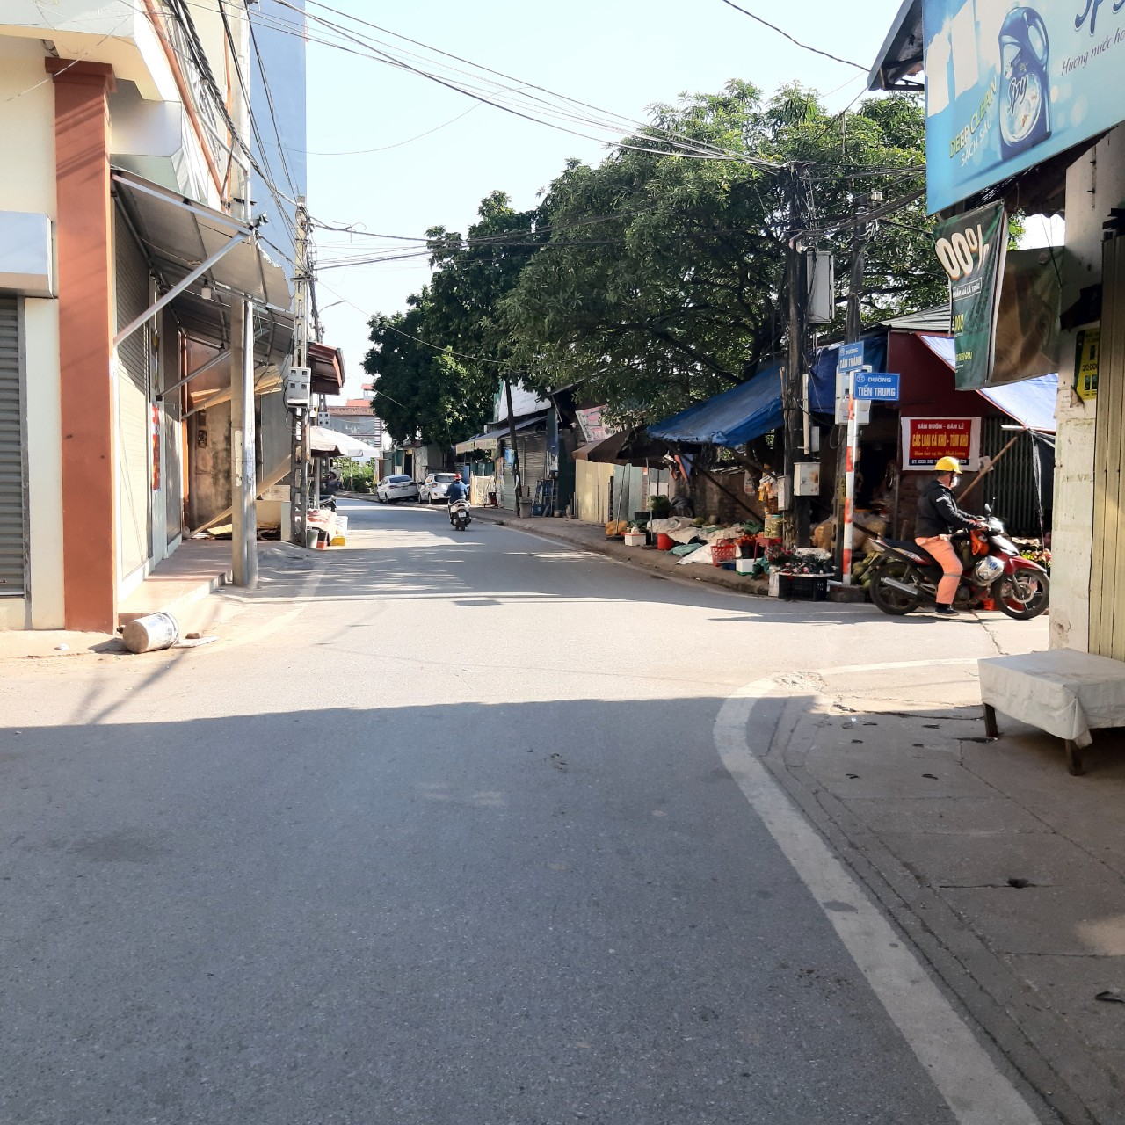
Notes:
Con đường đất được thay thế những con đường nhựa bằng phẳng, đường bê tông

Slide 26
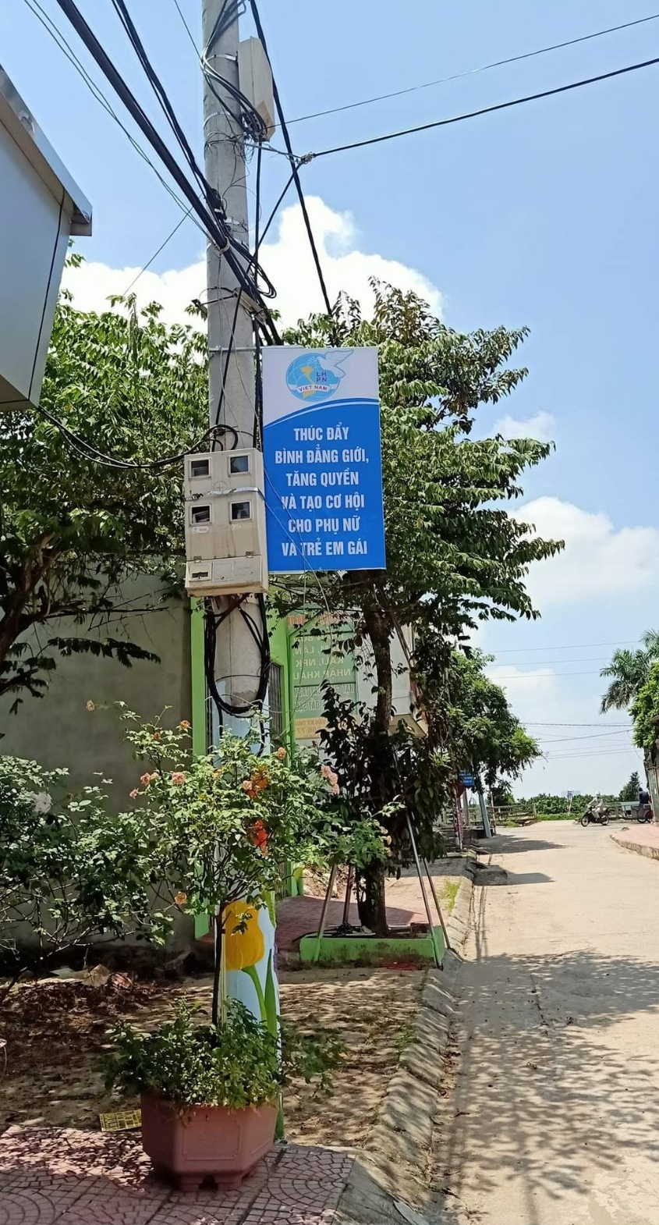

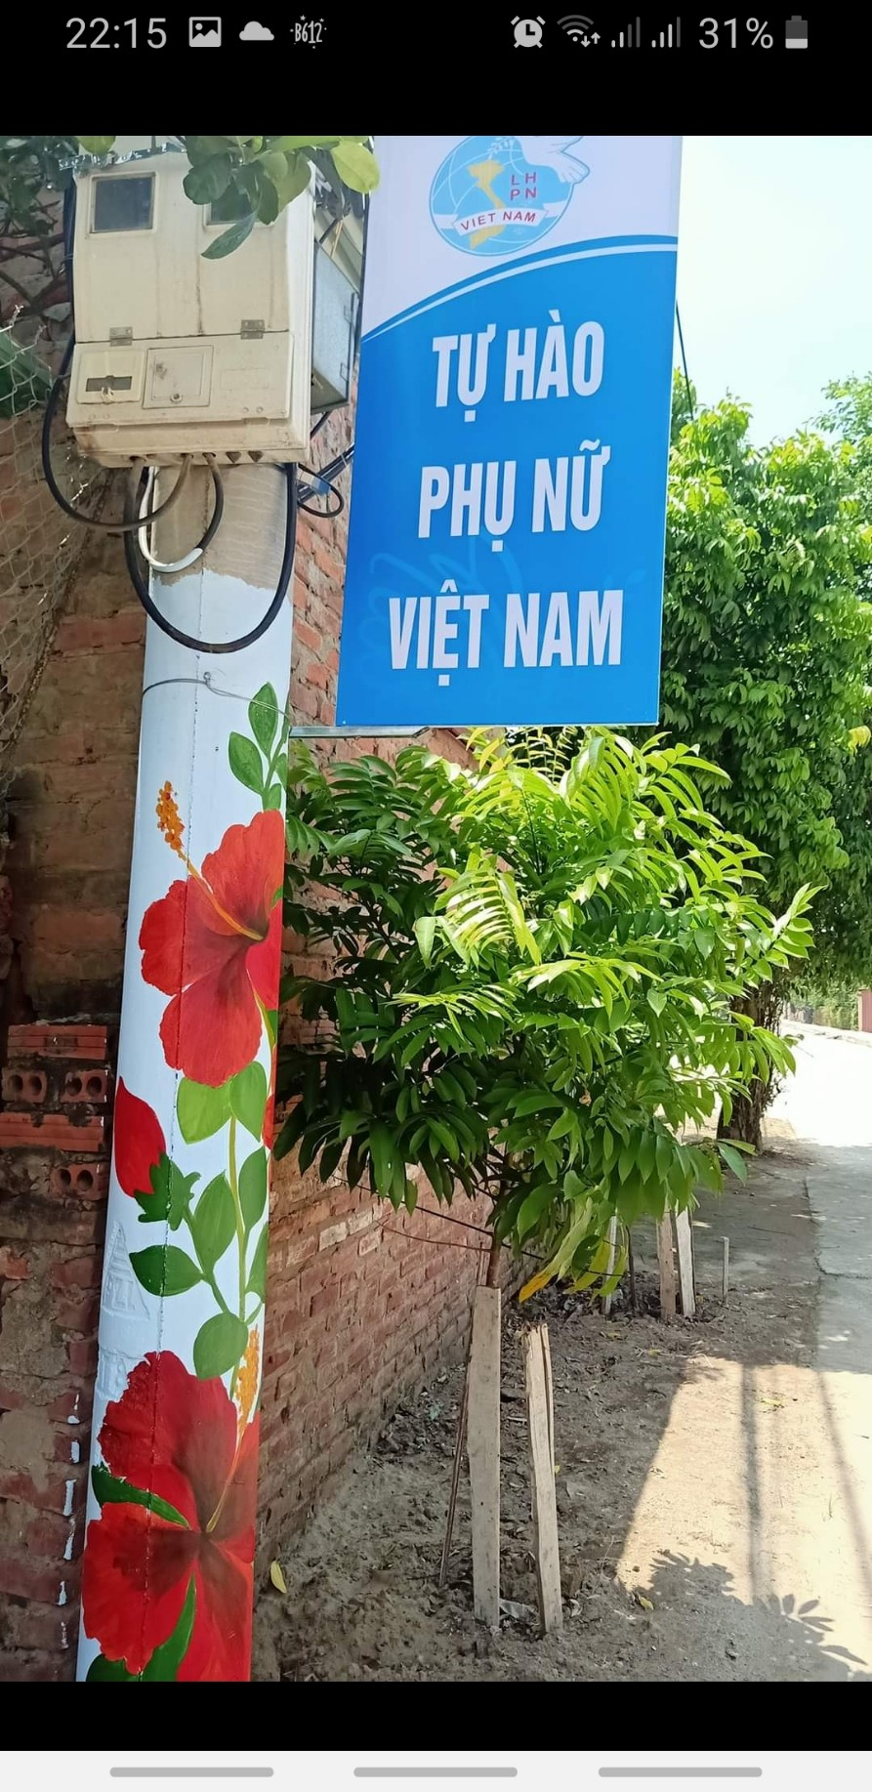
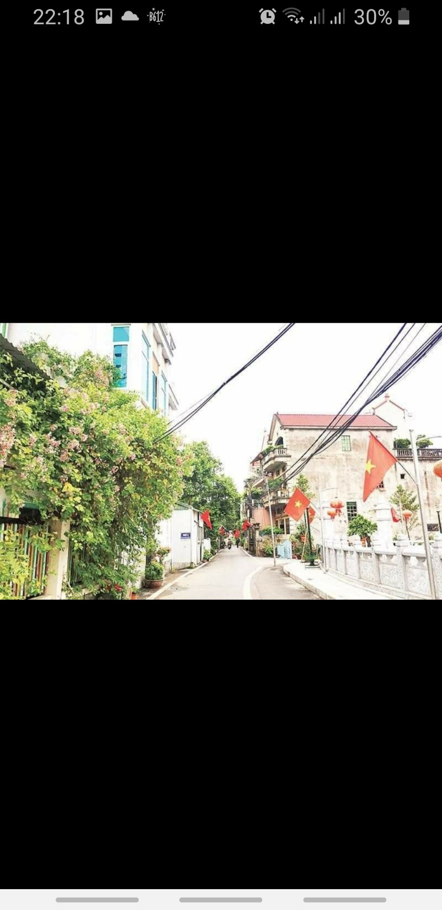
Notes:
Những con đường nở hoa. Gd HS ý thức bảo vệ, giữ gìn đường đi, thực hiện tốt luậ GT đường bộ

Slide 27

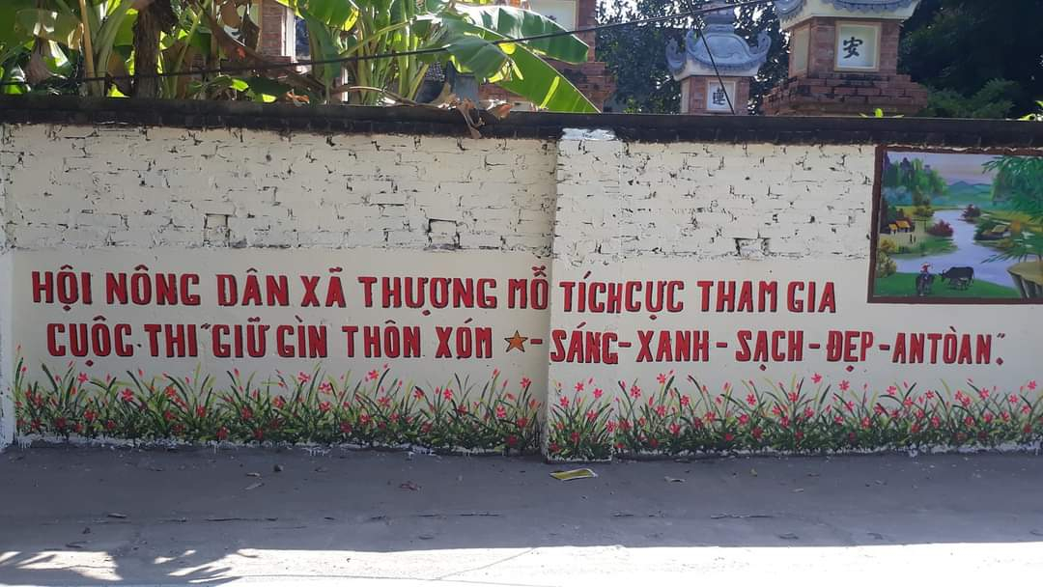
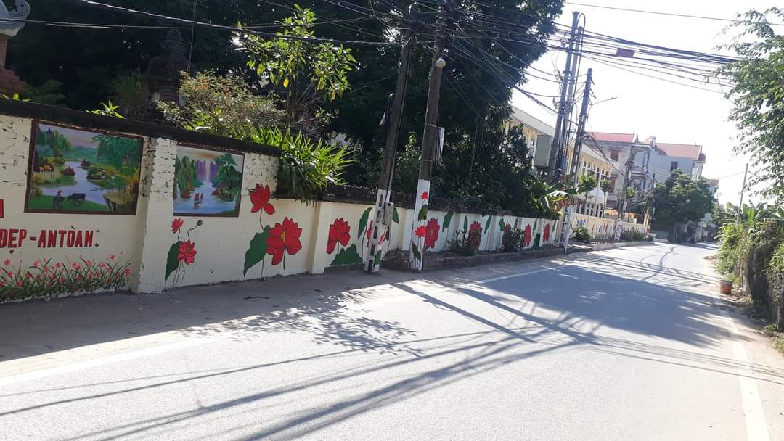

Slide 28
Các con cần làm gì để giữ gìn đường giao thông nơi mình sống sạch đẹp?

Slide 29

Hằng ngày ngoài việc tham gia giao thông đường bộ ở địa phương, con còn được tham gia loại hình giao thông nào khác? Ở đâu?

Slide 30
Khi tham gia giao thông trên đường các con cần chú ý điều gì để đảm bảo an toàn?

Slide 31
Củng cố
Hôm nay con biết thêm được điều gì?
Các loại đường giao thông

Slide 32
TRÒ CHƠI: “ĐỐ VUI”

Slide 33

CÁCH CHƠI:
* Bước 1: Bấm vào đường link trong hộp chat.
* Bước 2 : Điền tên. Chọn Sticker
* Bước 3: Lắng nghe câu hỏi và lựa chọn câu trả lời đúng.

Slide 34
EM CẦN NHỚ
Notes:
? Hôm nay con học kiến thức gì?
? Nêu tên các loại đường GT. => Chốt: Các con nhớ tên, đặc điểm các loại đường GT này và luôn có ý thức giữ gìn, bảo vệ đường Gt của chúng mình luôn sạch đẹp nhé!

Slide 35
DẶN DÒ
- Về nhà tìm hiểu thêm về các loại đường giao thông và các phương tiện giao thông đi trên những loại đường đó.

Slide 36

TỰ NHIÊN VÀ XÃ HỘI
Bài 8: ĐƯỜNG VÀ PHƯƠNG TIỆN GIAO THÔNG
TIẾT 2

Slide 37
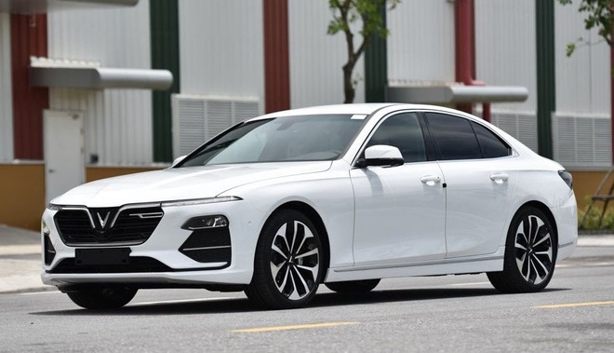
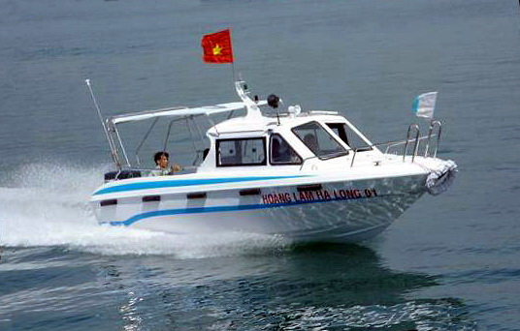
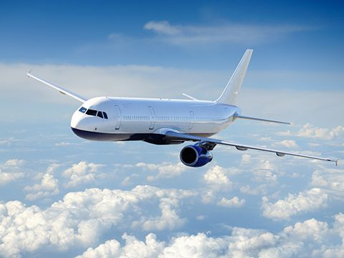
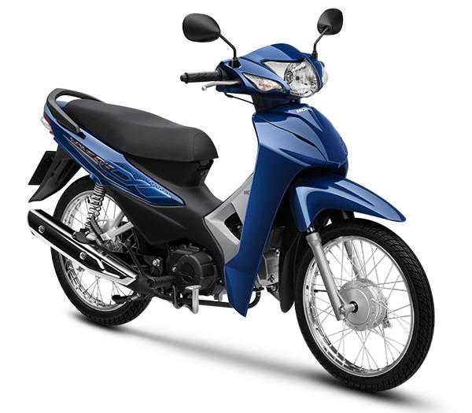
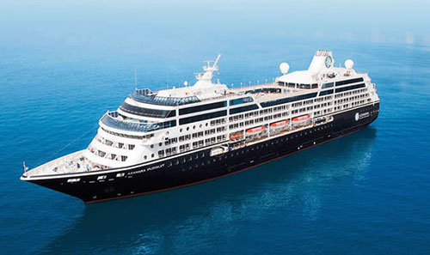
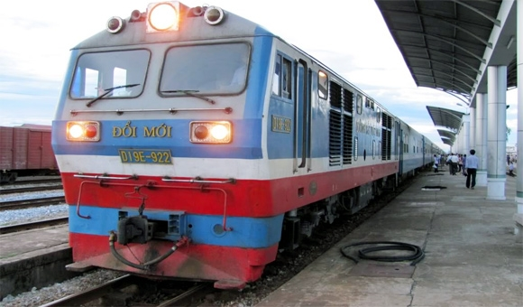
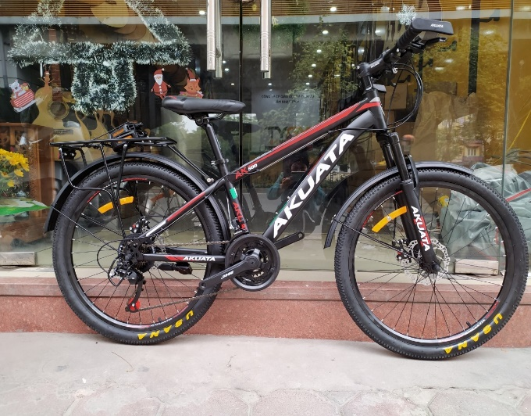
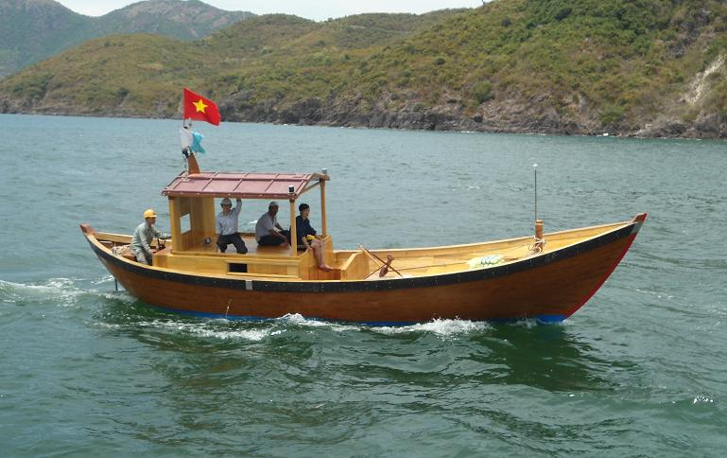
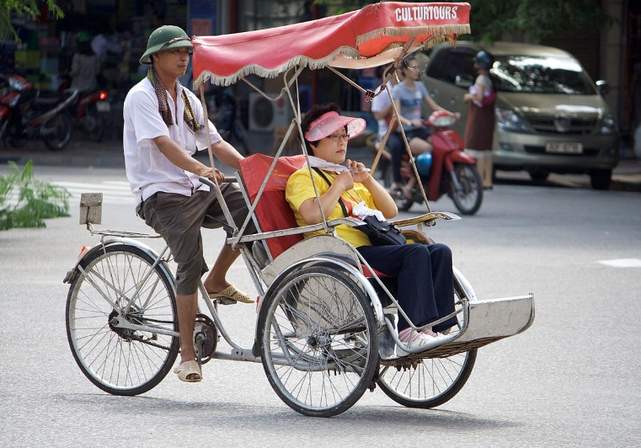
Hoạt động 1 : Một số phương tiện giao thông.

Slide 38

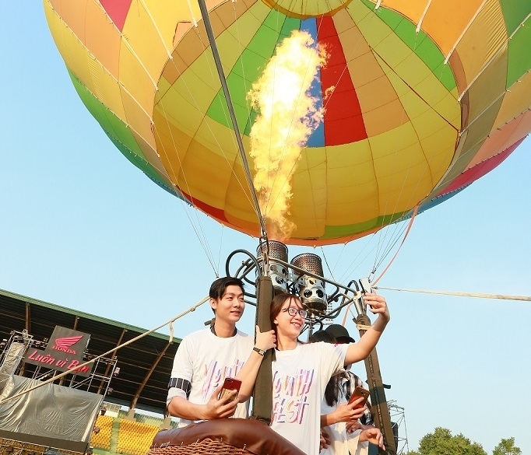
Khinh khí cầu

Slide 39
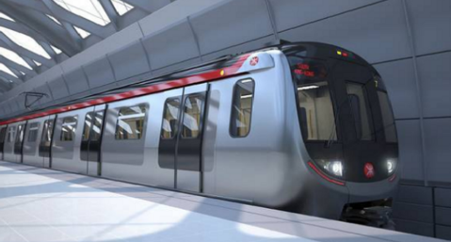
Tàu điện ngầm

Slide 40






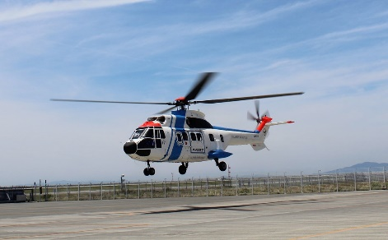
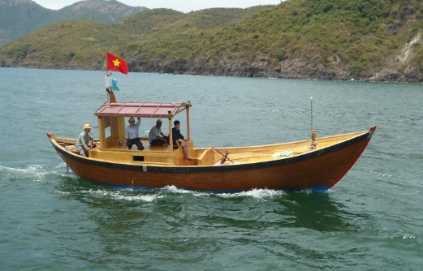
Phương tiện giao thông đường bộ
Ô tô
Xe máy
Xe đạp
Xích lô
Phương tiện giao thông
đường sắt
Phương tiện giao thông đường hàng không
Tàu hỏa
Tàu điện ngầm
Máy bay
Trực thăng
Phương tiện giao thông đường thủy
Ca nô
Tàu thủy
Thuyền

Slide 41



Hoạt động 2: Thu thập thông tin

Slide 42

Thực hành, xử lí tình huống (trang 44)
Thu thập thông tin và trao đổi về tiện ích của một số phương tiện giao thông.
Trả lời:
- Xe đạp có tiện ích là:
+ Phù hợp với các bạn học sinh để đi học.
+ Phù hợp với các ông, bà.
+ Xe đạp rất gọn và nhẹ.
- Xe máy có tiện ích là:
+ Di chuyển nhanh.
+ Di chuyển tốt trong đường hẹp, bé, nhiều chướng ngại vật.
+ Dễ dàng sử dụng và điều khiển.
- Tàu thuỷ có tiện ích là:
+ Dễ dàng di chuyển ra các đảo, vịnh.
+ Chở được rất nhiều người.
+ Giúp người ngư dân dễ dàng đánh bắt thủy, hải sản.
- Máy bay có tiện ích là:
+ Di chuyển quãng đường xa với thời gian nhanh nhất trong các loại phương tiện.

Slide 43
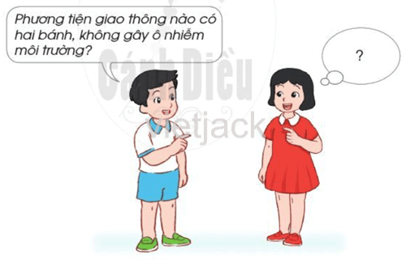
Trò chơi (trang 44)
“Đố bạn”
Phương tiện giao thông nào có hai bánh, không gây ô nhiễm môi trường?
Trả lời:
Các phương tiện giao thông có hai bánh, không gây ô nhiễm môi trường là:
- Xe đạp điện
- Xe máy điện
- Xe đạp chạy bằng năng lượng mặt trời
- Xe máy chạy bằng năng lượng mặt trời
Có bốn loại đường giao thông: đường bộ, đường sắt, đường thủy, đường hàng không. Mỗi phương tiện giao thông thường đi trên một loại đường giao thông phù hợp.

Slide 44
TỰ NHIÊN VÀ XÃ HỘI
Bài 8: ĐƯỜNG VÀ PHƯƠNG TIỆN GIAO THÔNG
TIẾT 3

Slide 45
3. Một số loại biển báo giao thông
Câu 1 trang 45 SGK Tự nhiên và Xã hội lớp 2: Có những loại biển báo giao thông nào? Kể tên các biển báo giao thông theo từng loại.
Trả lời:
Có các loại biển báo giao thông như: biển báo chỉ dẫn, biển báo cấm, biển báo nguy hiểm.
Tên các biển báo giao thông theo từng loại là:
- Biển báo chỉ dẫn:
+ Hình 1: Đường dành cho người đi bộ sang ngang
+ Hình 4: Bến xe buýt
- Biển báo cấm:
+ Hình 2: Cấm người đi bộ
+ Hình 5: Cấm ô tô
- Biển báo nguy hiểm
+ Hình 3: Giao nhau với đường sắt có rào chắn
+ Hình 6: Đá lở

Slide 46
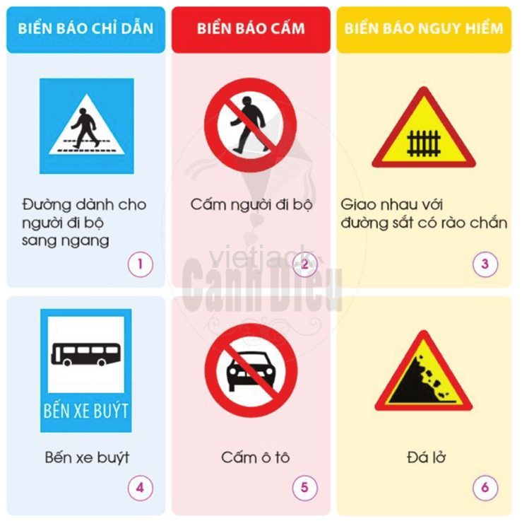
Câu 2 trang 45 SGK Tự nhiên và Xã hội lớp 2:
2. Tìm điểm giống nhau của các biển báo trong mỗi loại biển báo giao thông.

Slide 47
Trả lời:
Các biển báo chỉ dẫn có điểm giống nhau là:
- Có dạng hình vuông hoặc hình chữ nhật.
- Có nền biển báo màu xanh da trời.
- Hình vẽ trên biển có nền trắng, hình màu đen.
Các biển báo cấm có điểm giống nhau là:
- Có hình tròn.
- Có viền màu đỏ, nền màu trắng, hình vẽ màu đen.
- Có đường gạch chéo màu đỏ.
Các biển báo nguy hiểm có điểm giống nhau là:
- Có dạng hình tam giác.
- Có viền màu đỏ, nền màu vàng, hình vẽ màu đen

Slide 48
Trả lời câu hỏi hoặc thảo luận (trang 45)
? Kể tên biển báo khác thuộc ba loại biển báo trên.
Trả lời:
- Tên các biển báo chỉ dẫn là: chỗ quay xe, nơi đỗ xe, đường một chiều, dành cho người tàn tật, đường cao tốc, di tích lịch sử, khách sạn, bệnh viện, bến xe điện, trạm xăng.
- Tên các biển báo cấm là: cấm xe tải, cấm xe gắn máy, cấm xe súc vật kéo, cấm xe thô sơ, cấm đi ngược chiều, cấm vượt, cấm quay đầu, cấm rẽ phải, cấm rẽ trái, đường cấm.
- Tên các biển báo nguy hiểm là: cầu hẹp, đường trơn, đường cao tốc phía trước, giao nhau có tín hiệu đèn, giao nhau với đường sắt không có rào chắn, bến phà, dốc xuống nguy hiểm.

Slide 49
Thực hành, xử lí tình huống (trang 46)
Trả lời:
- Tên các biển báo chỉ dẫn là: chỗ quay xe, nơi đỗ xe, đường một chiều, dành cho người tàn tật, đường cao tốc, di tích lịch sử, khách sạn, bệnh viện, bến xe điện, trạm xăng.
- Tên các biển báo cấm là: cấm xe tải, cấm xe gắn máy, cấm xe súc vật kéo, cấm xe thô sơ, cấm đi ngược chiều, cấm vượt, cấm quay đầu, cấm rẽ phải, cấm rẽ trái, đường cấm.
- Tên các biển báo nguy hiểm là: cầu hẹp, đường trơn, đường cao tốc phía trước, giao nhau có tín hiệu đèn, giao nhau với đường sắt không có rào chắn, bến phà, dốc xuống nguy hiểm.

Slide 50
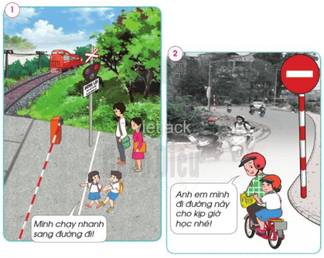
Câu 1 Nếu là các bạn trong mỗi tình huống dưới đây thì em sẽ làm gì?
Trả lời:
Hình 1: Nếu là bạn nam ở trong hình, em sẽ bảo bạn nữ không được chạy sang đường vì có tàu sắp đến. Em sẽ giải thích cho bạn rằng như vậy là rất nguy hiểm.
Hình 2: Nếu là em gái trong hình, em sẽ bảo anh không được đi đường đó vì có biển báo cấm đi ngược chiều. Em sẽ khuyên anh nên đi đường khác cho đúng luật và giải thích cho anh nếu đi ngược chiều sẽ rất nguy hiểm.
Câu 2 Hãy trao đổi trong nhóm và cùng các bạn đóng vai xử lí tình huống.
Trả lời:
Học sinh đóng vai xử lí tình huống theo sự hướng dẫn của giáo viên.

Slide 51
Câu 3 Theo em, vì sao chúng ta cần phải tuân theo quy định của các biển báo giao thông?
Trả lời:
Chúng ta cần phải tuân theo quy định của các biển báo giao thông, bởi vì:
- Đảm bảo an toàn khi tham gia giao thông.
- Tránh được các tai nạn giao thông cho chính bản thân và những người xung quanh.
- Giúp cho giao thông luôn thông thoáng, không ùn tắc.
Chỉ dẫn hoạt động hoặc lời nhắc nhở (trang 46):
Khi tham gia giao thông, bạn nhớ tuân theo quy định của các biển báo giao thông để đảm bảo an toàn nhé!

Slide 52



THANK YOU!

